Slide 1
НАЙ-ГОЛЕМИТЕ ПРАЗНИЦИ ПРЕЗ МЕСЕЦ МАЙ
Изготвил:Теодора Пандърова

Slide 2
1 май- ден на труда
За първи път опит за честване на Първи май у нас се прави през 1890 година от Топографското дружество. През 1939 година Първи май е обявен за официален празник, а от 1945 година комунистическата власт започва да чества празника всяка година. След края на комунистическия режим през 1989 година Първи май продължава да е официален и неработен ден, но държавната власт не се ангажира с организирането на масови прояви, както по времето на социализма.

Slide 3
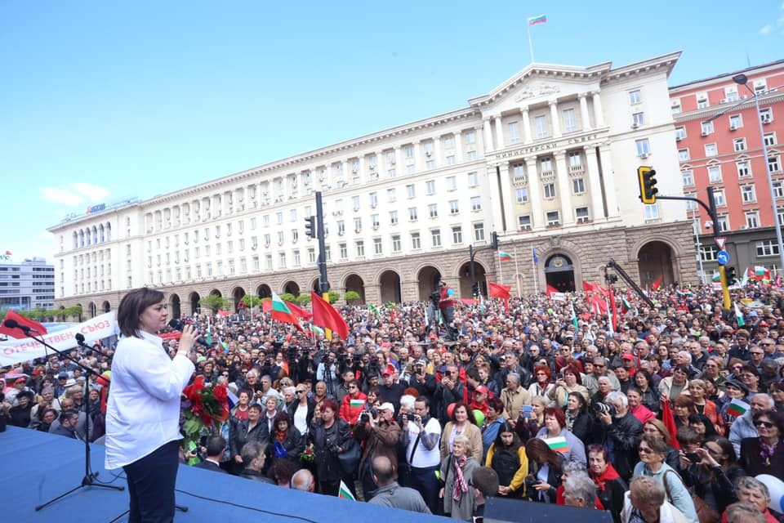
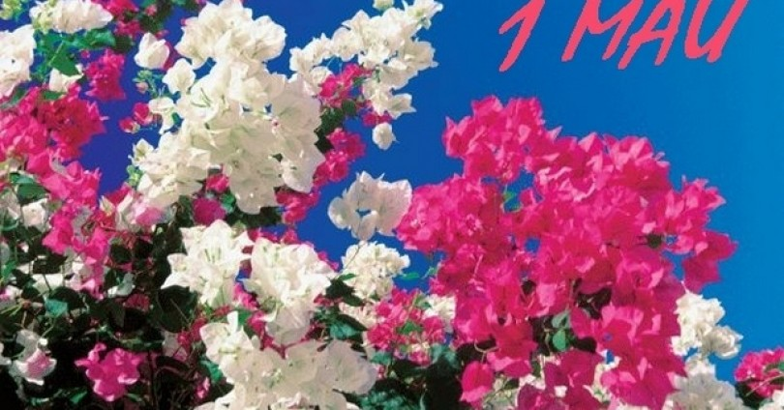
1 май-ден на труда (снимки)

Slide 4
Историята на празника
Историята на празника се свързва с международното социалистическо движение през XIX век и работническите протести за зачитане на елементарните социални права. Началото се поставя на 1 май 1886 година в САЩ, когато профсъюзите провеждат неофициална национална стачка, в която вземат участие над 300 000 работници от цялата страна с искане за въвеждане на официален 8-часов работен ден.

Slide 5
Гергьовден
Един от най-големите пролетни празници,съвпадащ с разцвета на природата е Гергьовден. Затова той е наречен още "цветен Гьорги".
Народът разделя годината на два цикъла: летен - от Гергьовден до Димитровден, и зимен - от Димитровден до Гергьовден.
От Гергьовден започва новата скотовъдна година, доенето на млякото, клането на агнета, подновяването на трудовите договори.
Срещу Гергьовден и на самия празник се извършват множество обичаи и обреди, целящи да подсигурят здравето на хората, приплода на животните и опазването на основния животински продукт - млякото.
Централен момент в обредността е задояването на овцата, която първа се е обагнила през годината. Тя се окичва с венец от къпина, глог, здравец, коприва, завързани с червен конец. Същият венец се окачва и на вратата на кошарата. Задояването на млякото прави млада жена, във фертилна възраст. На менчето, в което се дои млякото се привързва китка цветя с червен конец. Първа запива млякото млада жена, за да се раждат женски агнета, през кухи стебла от девисил.

Slide 6
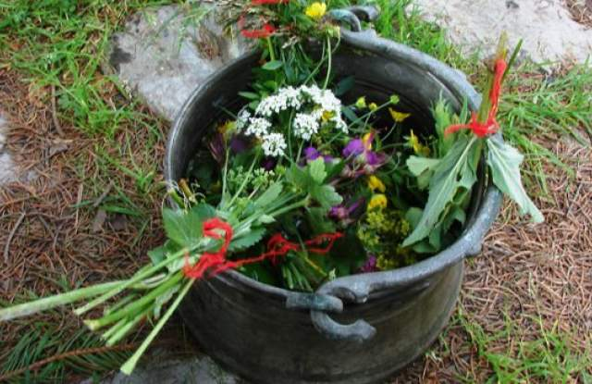
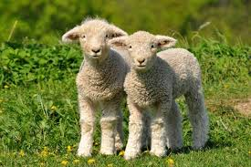
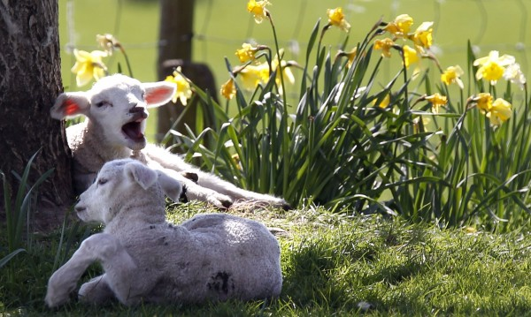
Гергьовден (снимки)

Slide 7
24май-ден на славянската писменост и култура
На 24 май честваме Деня на българската просвета и култура и на славянската писменост. На този ден в България се отбелязва националния празник на просветата, културата и създаването на глаголицата от Кирил и Методий, известни още и като "Солунските братя"

Slide 8
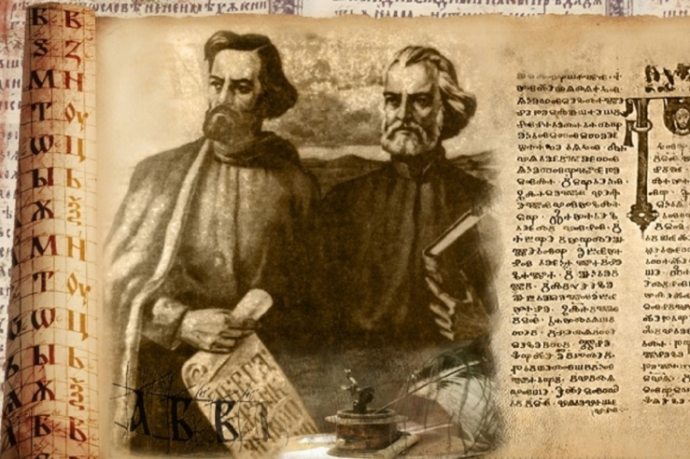
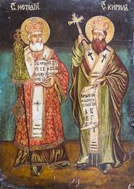
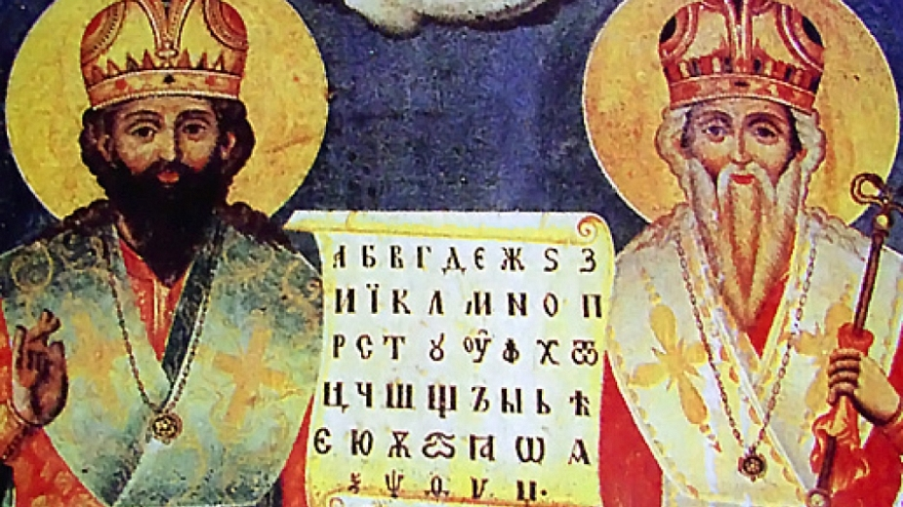
24май-ден на славянската писменост и култура (снимки)

